Slide 1
七年级下册
地理
知识点梳理
（不用背厚课本，只需要掌握重点）

Slide 2
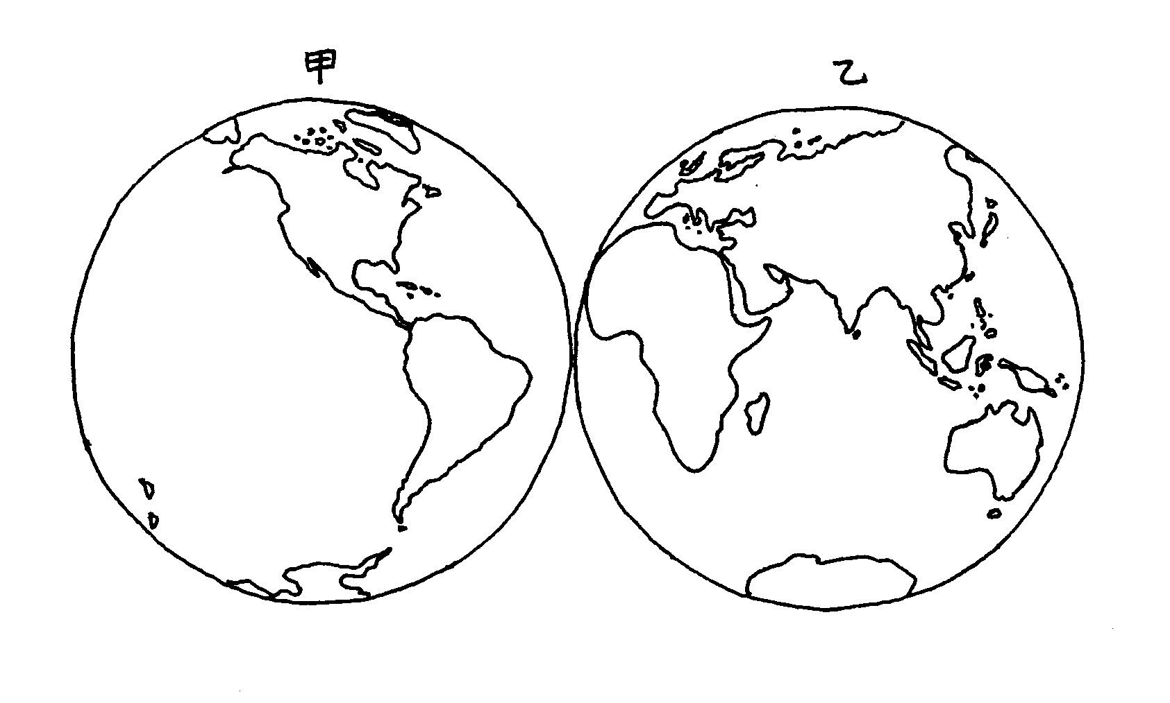
七大洲、四大洋
北冰洋
3
3
北美洲
F
欧洲
亚洲
B
A
4
非洲
1
太平洋
C
1
大 西 洋
E
南美洲
4
2
印度洋
G
大洋洲
D
南极洲

Slide 3
苏伊士运河
巴拿马运河
运河名称 | 所属国家 | 地理位置 | 沟通的海洋
巴拿马运河
苏伊士运河
巴拿马
南、北美洲分界线
太平洋和大西洋
埃 及
红海和地中海
大西洋和印度洋
非洲和亚洲分界线

Slide 4
时区简图
零时区 | 东 一区 | 东 二区 | 东三区 | 东四区 | 东五区 | 东六区 | 东七区 | 东八区 | 东九区 | 东十区 | 东十一区 | 十二区 | 西 十一区 | 西十区 | 西九区 | 西八区 | 西七区 | 西六区 | 西五区 | 西四区 | 西三区 | 西二区 | 西一区
5
1、东四区与东九区相差 小时。
2、当东九区是13点，问东四区是 点。
3、西十区与西六区相差 小时。
4、当西十区是10点，问西六区是 点。
5、东八区与西七区相差 小时。
6、当东八区是6月1日9点，
问西七区是 月 日 点。
8
4
14
15
5
31
18

Slide 5
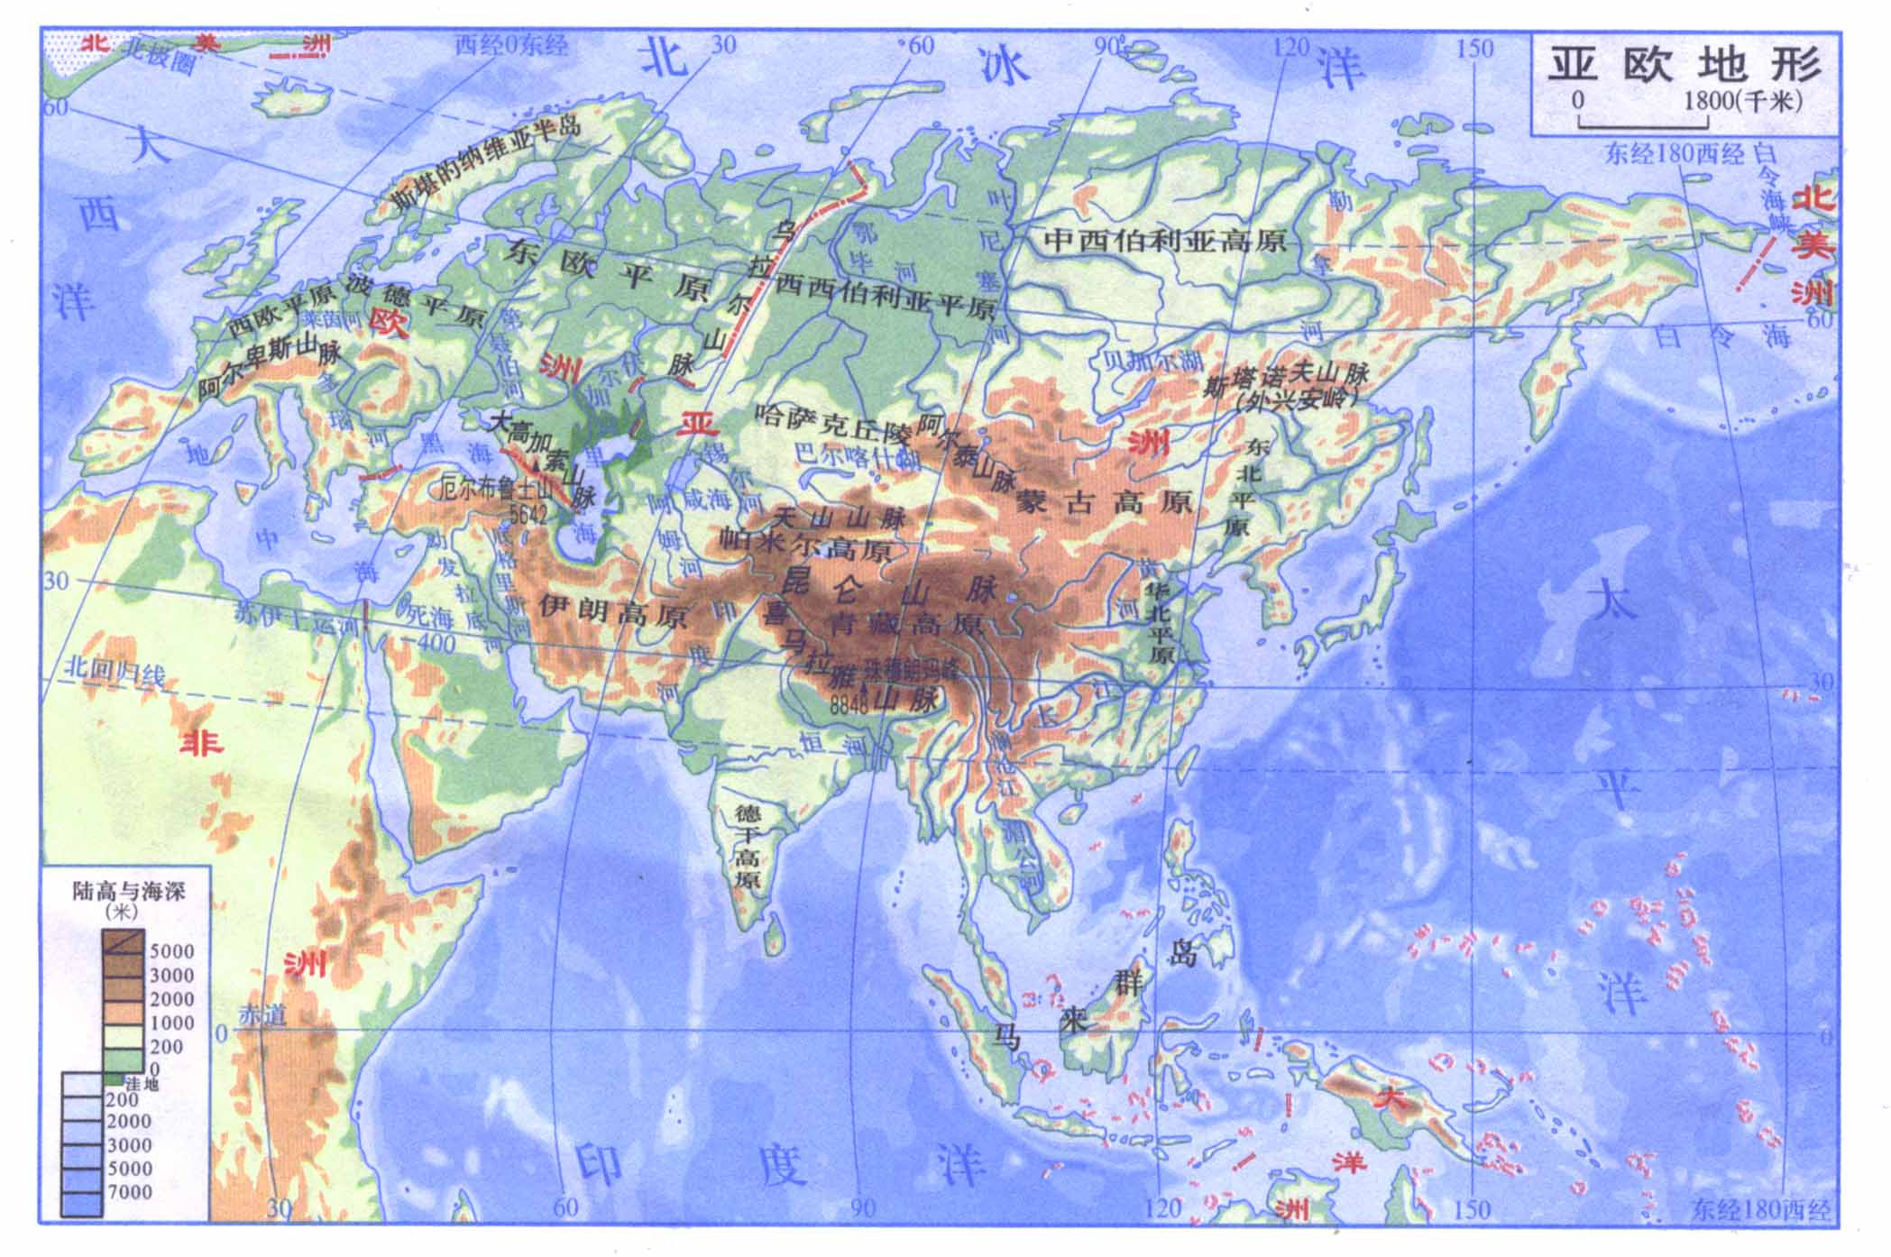
欧洲地形的三大特征
平原
1、欧洲地形以 为主，山地主要分布在 部和 部。
北
南
2、欧洲是世界海
拔 的一洲，地势起伏 。
最低
小
亚洲地形的三大特征
冰川
3、欧洲 地形广布。
1、地形以山地、高原
为主，平均海拔高。
2、地面起伏大，
高低悬殊。
3、地势中部高，
四周低。

Slide 6
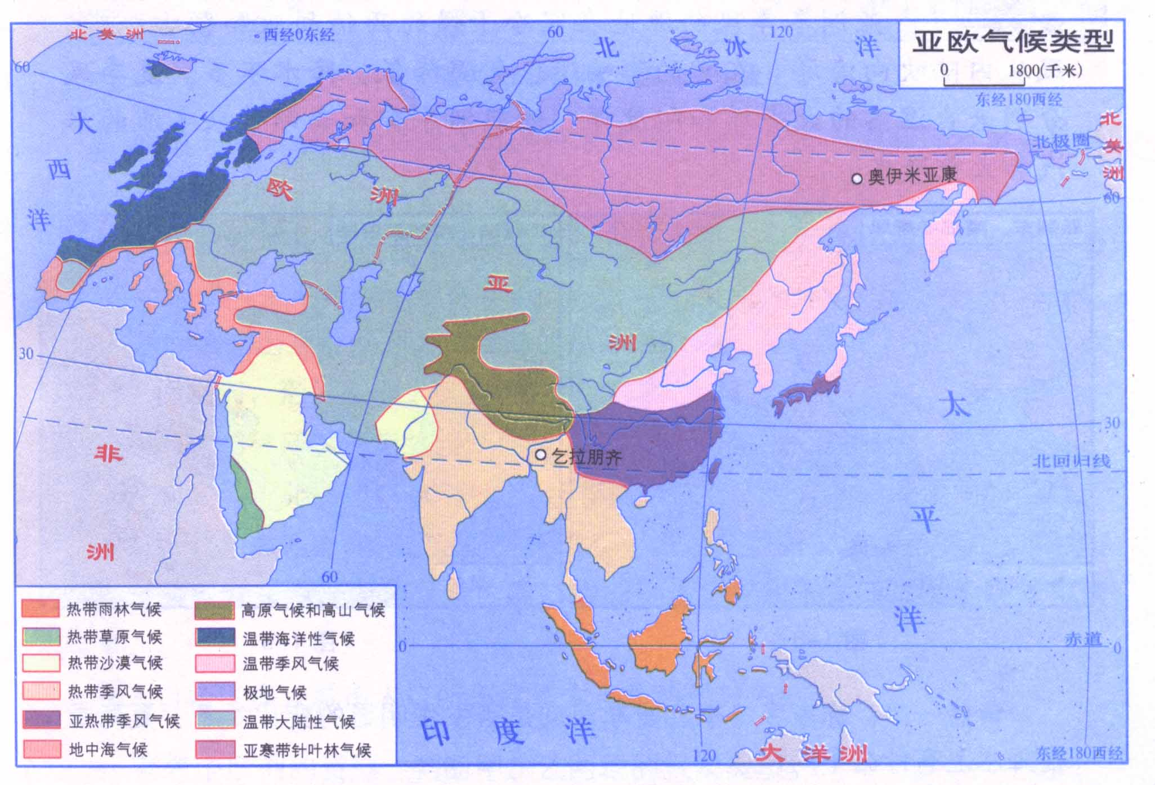
亚洲与欧洲的气候

Slide 7
亚洲气候的特点
寒
温
热
1、亚洲地跨 、 、 三带。
2、亚洲的气候类型 。
3、 气候显著， 气候广布。
复杂多样
季风
大陆性
欧洲气候的特点
1、以 气候为主
2、 性特征显著
3、 气候、 气候分布典型
温带
海洋
温带海洋性
地中海

Slide 8
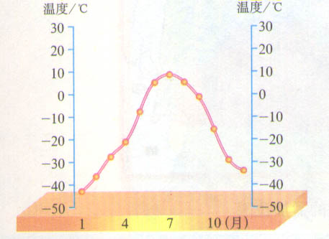
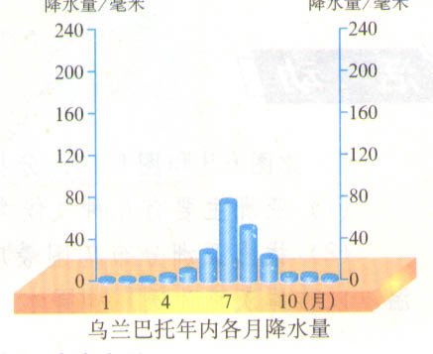
温带大陆性气候的特点
温度/℃
温度/℃
降水量/mm
降水量/mm
亚库茨克
乌兰巴托
大
少
温差 ， 夏季 ，冬季 。
全年降水量 ， 降水集中在 季。
炎热
严寒
夏

Slide 9
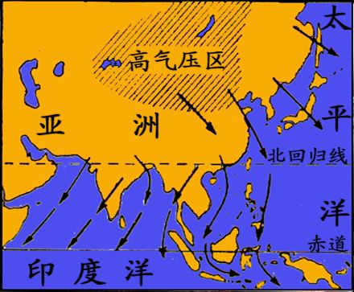
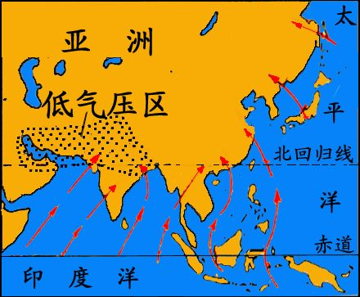
海陆热力性质的差异
冬季
夏季
陆地
风
风
陆地
海洋
海洋
特征：
夏季高温多雨，雨热同期

Slide 10
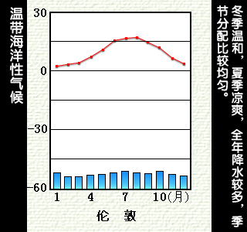
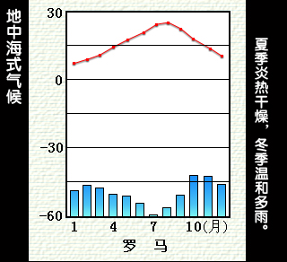
地中海气候
温带海洋性气候
特征：
夏季炎热干燥
冬季温和多雨。
特征：
夏季凉爽，冬季
温和，降水均匀。

Slide 11
冰
洋
北
亚洲的河流
叶尼塞河
太
鄂毕河
黄河
印度河
平
长江
恒河
湄公河
洋
印
度
洋

Slide 12
请你概括亚洲河流的特点
1.亚洲河流多发源于哪里？
中部山地高原
内流区面积广大
2.流向有什么特点？
呈放射状流向四周海洋
3.原因？
亚洲地势中高周低

Slide 13
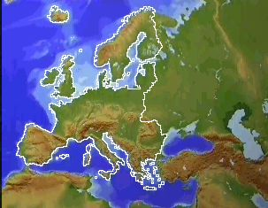
读图归纳欧洲河流的特征。
多瑙河流经9个国家，是世界上干流流经国家最多的河流。
伏尔加河
第聂伯河
莱茵河
多瑙河

Slide 14
欧洲河流的特征： 1、河网稠密，水流平缓。 2、河流短小，水量丰富。 3、航运价值高。
1、亚洲最长的河流：
长江
2、亚洲流经国家最多的河流：
湄公河
3、欧洲最长的河流：
伏尔加河
4、欧洲流经国家最多的河流：
多瑙河

Slide 15
东
⑴从东西半球看，亚洲主要在 半球；从南北半球看，亚洲主要在 半球。
北
⑵亚洲北临 洋，东临 洋，南临 洋；亚洲在太平洋的 方，在印度洋的 方。
北冰
太平
印度
西
北
乌拉尔山脉、乌拉尔河、大高加索山脉、土耳其海峡
⑶欧洲在亚洲的 方，它们的分界线是： 。
北美洲在亚洲的 方，它们的分界线是： 。
非洲在亚洲的 方，它们的分界线是： 。
南与亚洲隔海相望的大洲是 洲。
西
东
白令海峡
西南
苏伊士运河
大洋
⑷从地球五带分析 ，亚洲所跨的温度带是 、 ，和 ；其中大部分
地处 带。
热
温
寒
温

Slide 16
喜马拉雅山脉
⑵世界最高大的山脉是： ；它的主峰是 ，为世界最高峰。
珠穆朗玛峰
青藏高原
⑶有“世界屋脊”之称的是 ，它是世界最高大的高原。
亚洲
⑷西西伯利亚平原是 最大的平原 。
阿拉伯半岛
⑸世界最大半岛是 ，
世界最大的群岛是 。
马来群岛
里海
⑹世界最大的湖泊是 ，世界最大的淡水湖是 ；世界最深和蓄水量最大的淡水湖是 。
苏必利尔湖
贝加尔湖
死海
咸
⑺世界最低点在 ，它也是世界最 的湖。

Slide 17
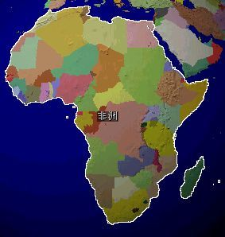
E
D
大西
1、A是 洋。
2、B是 洋。
3、C是 海。
4、D是 海。
5、E是
海峡。
6、F是
岛。
7、G是 湾。
8、H是
运河。
9、I是 半岛
H
印度
红
C
地中
I
直布罗陀
G
马达加斯加
B
几内亚
A
苏伊士
F
索马里

Slide 18
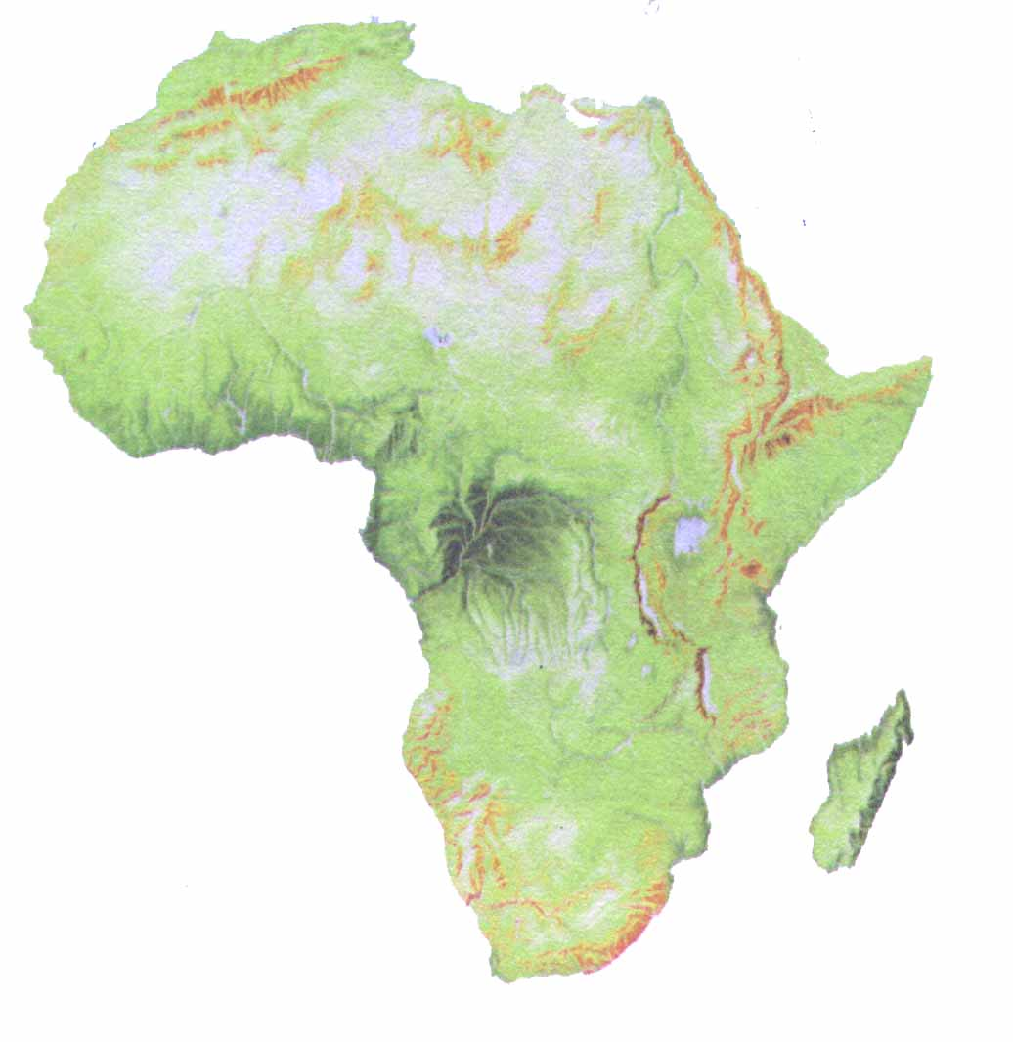
1、非洲地形以 为主。
2、非洲地势是 高 低。
3、非洲北部有世界最大的 沙漠。
4、非洲中部有一个典型的 盆地。
5、非洲东部有一条陆地最长的裂谷带-------叫
裂谷带。
高原
东南 西北
撒哈拉
刚果
东非

Slide 19
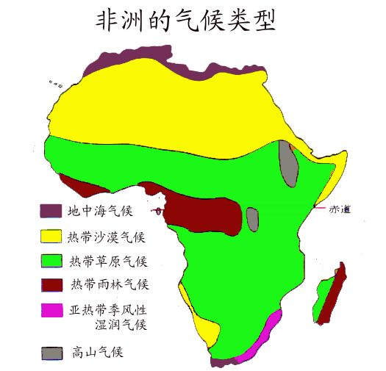
非洲气候类型图
小结非洲的气候特征：
1
1、气温高，被称为“热带大陆”。
2
2、干旱地区广。
3
3、气候类型呈南北对称分布，南北半球季节相反。
4
5
6

Slide 20
读下图分析：热带草原气候有何特征？
由图中可以看出，5—10月降水 ，是___ 季；11—次年的4月降水 ，是 季。这是 半球的热带草原气候。
气温
多
℃
降水
mm
湿
少
干
500
北
400
300
200
因此，热带草原气候的特征是：全年高温有明显的 、 季变化。
100
干
湿

Slide 21
非洲的河流
尼罗河
世界最长的河流
刚果河
世界水能资源最丰富的河流

Slide 22
高
1、非洲气候的最大特点是气温 ，
所以非洲被称为 大陆。
2、世界气候类型在非洲分布最广的是
气候和 气候。
3、世界最长的河流是 河。
4、非洲水能资源最丰富的是 河。
5、非洲气候类型具有 对称分布的特点，
而季节南北相反。
6、世界人口自然增长率最高的大洲 ，
世界人口自然增长率最低的大洲 。
7、世界人口最多的大洲 ，世界人口密度最大的大洲 。
8、世界国家最多的大洲 。
高
热带
热带
热带沙漠
热带草草原
热带沙漠
热带草草原
尼罗
尼罗
刚果
刚果
南北
南北
非洲
非洲
欧洲
欧洲
亚洲
欧洲
非洲

Slide 23
1、非洲需要进口的农产品有：（ ）
A 蔗糖、棉花 B 咖啡、可可
C 剑麻、棕榈油 D 小麦、稻米
2、在太空中宇航员可以清晰地看到的“地球的伤痕”是（ ）
A 尼罗河 B 东非裂谷带 C 中国的长城 D 马里亚纳海沟
3、黑非洲经济落后的根本原因是：（ ）
A 自然条件恶劣 B 民族内部不团结
C 长期殖民统治的后果 D 自然灾害比较频繁
4、非洲矿产资源中产量一向居世界首位的是：（ ）
A 石油、磷酸盐 B磷酸盐、黄金
C 黄金、金刚石 D 石油、金刚石
D
B
C
C

Slide 24
B
5、根据非洲的地形，非洲被称为（ ）
A、热带大陆 B、高原大陆 C、平原大陆 D、饥饿大陆
C
6、非洲大部分地处（ ）
A、温带 B、寒带 C、热带 D、亚热带
C
7、世界最长的河流（ ）
A、黄河 B、多瑙河 C、尼罗河 D、刚果河
D
8、世界水能资源最丰富的河流（ ）
A、亚马孙河 B、多瑙河 C、尼罗河 D、刚果河
B
9、非洲的主要粮食作物（ ）
A、水稻 B、玉米 C、小麦 D、咖啡

Slide 25
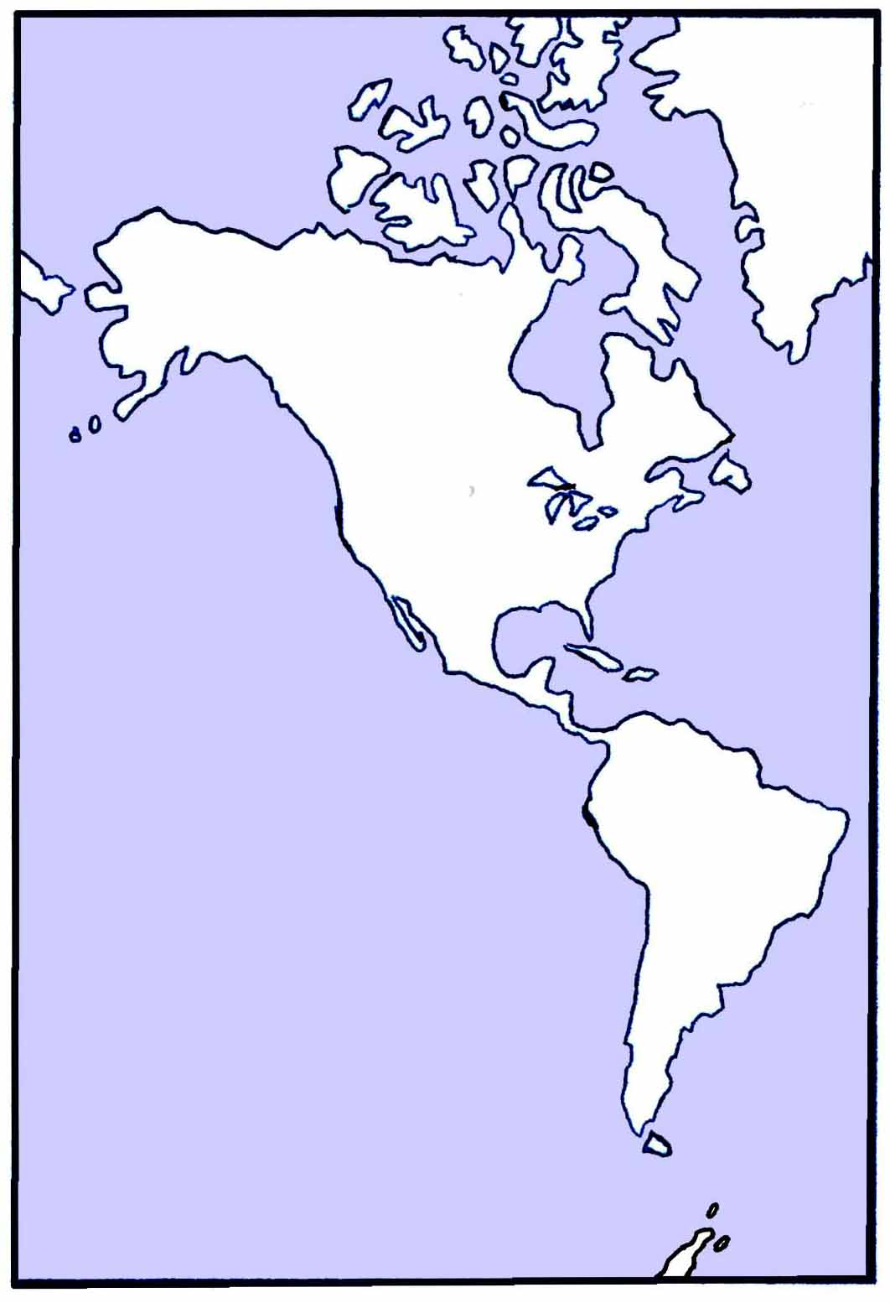
（10）
北冰洋
（6）
格陵
兰岛
白
令
海
峡
（5）
（9）
哈得孙湾
北
美
洲
（3）
大
西
洋
太
平
洋
墨西哥湾
（8）
（2）
（7）
（1）
巴拿马运河
南
美
洲
（4）

Slide 26
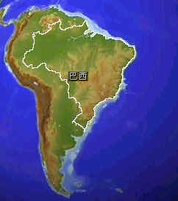
E
C
A是 平原。
B是 高原。
C是 河。
D是 山脉。
E是 运河。
F是 洋。
G是 洋。
亚马孙
A
巴西
B
G
亚马孙
D
安第斯
F
巴拿马
太平
大西

Slide 27
1、地形上看，南北美洲的西部都是
北美洲大部分在 带，南美洲大部分在 带。
2、北美洲的气候受 影响显著。
3、世界上最湿润的大洲是 。
4、世界上最长的山脉是 。
5、世界上最大的高原是 ，其气候 。
6、世界第一大河是 ，其气候 。
7、世界人种大熔炉是指 。
高大的山脉
温
热
地形
南美洲
安第斯山脉
巴西高原
热带草原
亚马孙河
热带雨林
南美洲

Slide 28
美洲的经济发展不平衡
1、世界上最发达的国家是 。
2、美洲的 和 是发达国家，
其余都属于 国家。
3、墨西哥已形成了以 工业为支柱的工业体系。
这里是 （农作物）的原产地，成为主要粮作。
4、 是南美洲工农业最发达的国家。
5、南美洲的经济虽有较大的发展，但 产品仍然
是主要的出口商品。小麦主要出口国 。
美国
美国
加拿大
发展中
石油
玉米
巴西
农矿
阿根廷

Slide 29
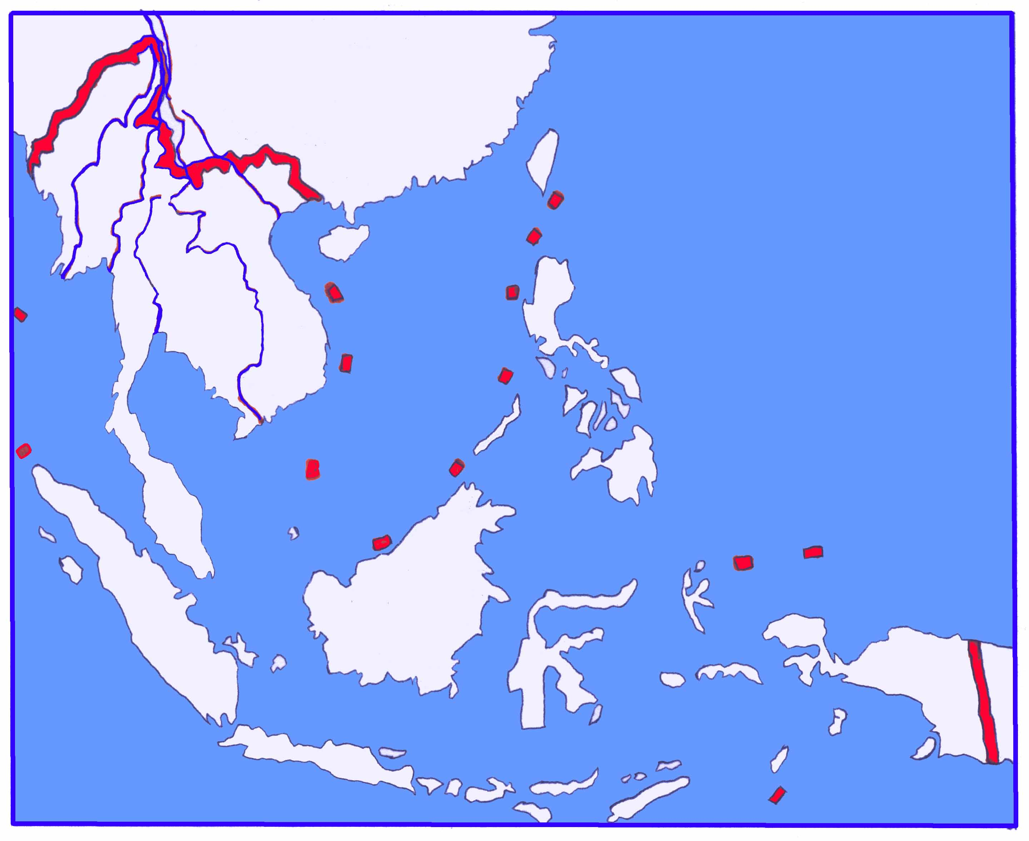
东南亚主要包括
中南半岛和马来群岛
两大部分 。
（4）
中 国
亚
太
平
洋
(1)
中 南 半 岛
南
海
（5）
（3）
马
来
半
岛
岛
马
六
甲
海
峡
（7）
苏
门
答
腊
岛
（6）
群
（8）
（7）
印
度
洋
（9）
来
（7）
洲
大
洋
洲
马
（2）

Slide 30
填表对比中南半岛和马来群岛的地理特征：
地区 | 地形特征 | 气候特征 | 河流特征
中南半岛
马来群岛
北高南低，山河相间，纵列分布
以热带季风气候为主，一年分旱、雨两季
自北向南流，水力资源丰富
地势崎岖，多火山、地震
河流湍急，短小
以热带雨林气候为主，终年高温多雨

Slide 31
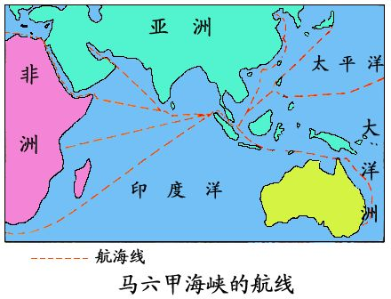
马六甲海峡
亚
东南亚处在____洲和_____洲、_____洋和______洋的“十字路口”，是世界________和_______的重要枢纽，马六甲海峡位于_______半岛和____________岛之间，是沟通________洋和________洋天然水道。
大洋
太平
印度
海洋运输
航空运输
马六甲海峡
马来
苏门答腊
太平
印度
思考

Slide 32
泰国
1、天然橡胶、棕榈油：
2、椰子、椰油：
3、稻米：
4、石油：
5、锡：
6、海外华人最大聚居地：
7、东南亚华人比例最大的国家：
8、“火山国”是指：
菲律宾
泰国、越南、缅甸
印度尼西亚
马来西亚
东南亚
新加坡
印度尼西亚

Slide 33
1、最高峰 ， 最低地：
2、最高山脉。
3、最长山脉
4、最高高原
5、最大高原
6、最大平原。
7、最大裂谷：
8、最大沙漠：
9、世界最长的河流是 河。
10、水能资源最丰富的是 河。
11、最大河：
12、流经国家最多的河流：
珠穆朗玛峰
死海
喜马拉雅山脉
安第斯山脉
青藏高原
巴西高原
亚马孙平原
东非大裂谷
撒哈拉沙漠
尼罗河
刚果河
亚马孙河
多瑙河

Slide 34
1、最大胡
2、最深湖
3、最大淡水湖
4、最大淡水湖群：
5、最咸湖：
6、最大岛：
7、最大半岛;
8、最大群岛：
9、世界人口自然增长率最高的大洲 ，
10、世界人口自然增长率最低的大洲 。
11、世界人口最多的大洲 ，
12、世界人口密度最大的大洲 。
13、世界国家最多的大洲 。
里海
贝加尔湖
苏必利尔湖
五大湖
死海
格陵兰岛
阿拉伯半岛
马来群岛
非洲
欧洲
亚洲
欧洲
非洲

Slide 35
各大洲以什么地形为主？
1、亚洲：
2、欧洲：
3、非洲：
4、北美洲：
5、南美洲：
各大洲以什么气候为主？
1、亚洲：
2、欧洲：
3、非洲：
4、北美洲：
5、南美洲：
高原、山地（中部高四周低）
平原（海拔最低的大洲）
高原（高原大陆）
西部-山地，中部-平原，东部-高地
西部-山地，中东部-高原与平原相间
季风气候显著，温带大陆性气候广布
温带海洋性气候、地中海气候
热带草原气候、热带沙漠气候
温带大陆性气候、亚寒带针叶林气候
热带雨林气候、热带草原气候

Slide 36
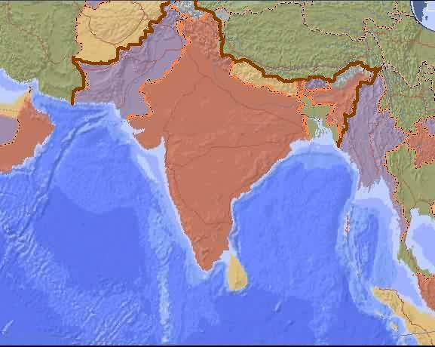
喜
伊
朗
阿富汗
中华人民共和国
巴
（2）
马
脉
基
拉
（4）
雅
山
斯
（6）
尼泊尔
（8）
不丹
（7）
锡金
坦
孟
加
拉
国
印
度
缅
甸
（5）
阿
曼
（3）
（11）
阿拉伯海
（12）
孟加拉湾
斯里兰卡
（9）
马
尔
代
夫
（10）
（1）
印 度 洋

Slide 37
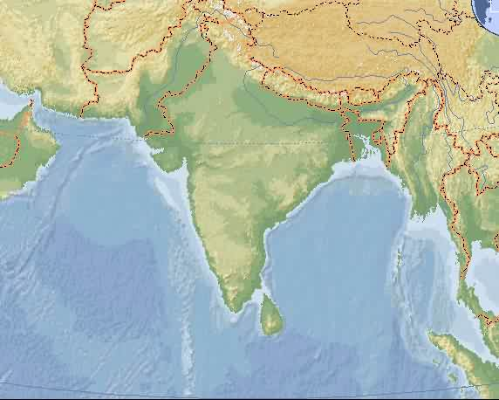
喜
印
度
河
平
原
（1）
马
脉
（3）
拉
雅
山
（2）
恒河平原
德
干
高
原
阿拉伯海
孟加拉湾
西
高
止
山
脉
东
高
止
山
脉
（4）
印 度 洋

Slide 38
1、南亚地形自北向南依次是（ ）
A、山地、高原、盆地 B、山地、平原、高原
C、高原、山地、平原 D、山地、平原、盆地
2、南亚的印度河平原主要位于（ ）境内
A、印度 B、孟加拉国 C、巴基斯坦 D、尼泊尔
3、南亚主要气候类型及特点是（ ）
A、热带雨林气候，全年高温多雨
B、热带沙漠气候，全年炎热干燥
C、热带草原气候，一年分旱雨两季
D、热带季风气候，一年分热雨旱三季
4、有关南亚次大陆的叙述，正确的是（ ）
A、指南亚地区 B、指印度半岛及其附近的岛屿
C、指南亚的大陆部分 D、指赤道以北的南亚地区
5、发源于南亚地区的宗教主要是（ ）
A、伊斯兰教和佛教 B、印度教和佛教
C、伊斯兰教和基督教 D、印度教和天主教
6、南亚人口最多、面积最大的国家是 。
B
C
D
C
B
印度

Slide 39
《西亚》46页-52页
土耳其
（4）
阿
富
汗
（3）
（6）
伊
拉
克
叙利亚
（2）
（5）
伊 朗
约
旦
（7）
8
埃
及
沙
特
阿
拉
伯
科威特
（1）
阿
曼
（10）
（9）
也 们

Slide 40
C
黑海
（4）
欧
洲
里
海
F
土耳其
海 峡
（5）
亚
洲
地中海
A
（3）
苏伊士
运 河
霍尔木
兹海峡
D
波 斯 湾
（6）
非
洲
E
红
海
B
（1）
（2）
阿拉伯海
印度洋

Slide 41
1、西亚的石油主要集中在以 为中心的地区，它的
唯一出口是 海峡，被称为“西方的生命线”。
2、西亚最缺乏的资源是 ，最丰富的资源是 。
3、西亚最大的国家及其首都是（ ）
A、伊拉克 巴格达 B、伊朗 德黑兰
C、沙特阿拉伯 利雅得 D、土耳其 安卡拉
4、阿拉伯人普遍信奉（ ）
A、佛教 B、基督教 C、犹太教 D、伊斯兰教
5、被基督教、犹太教、伊斯兰教奉为圣城的是（ ）
A、麦加 B、德黑兰 C、耶路撒冷 D、巴格达
6、波斯湾石油到西欧的最近航线必须经过（ ）
A、苏伊士运河 B、基尔运河 C、巴拿马运河 D、大运河
7、波斯湾石油到日本一般须经过（ ）
A、轻津海峡 B、马六甲海峡 C、白令海峡 D、直布罗陀海峡
8、节水农业最出名的国家是（ ）
A、伊拉克 B、约旦 C、伊朗 D、以色列
波斯湾
霍尔木兹
淡水
石油
C
D
C
A
B
D

Slide 42
9、写出下图中字母代表的地理事物名称。
C
B
K
E
I
F
H
J
L
A
G
D
（1）A是 洲，B是 洲，C是 洲。
（2）D是 洋，E是 洋。
（3）F是 海，G是 海。
（4）H是 运河。
（5）I是 海峡。
（6）J是石油宝库 湾。
（7）K是最大湖泊叫 。L是 海峡。
非
亚
欧
印度
大西
地中
红
苏伊士
直布罗陀
波斯
里海
霍尔木兹

Slide 43
平原
1、西欧地形以 为主，有很多特色小国。
2、钟表王国是 。
3、“欧洲的牧场和食品库”是 。
4、花卉王国是 。
5、海洋渔业最发达的是 。
6、铁矿丰富和水电充足的是 。
7、西欧的工业大国主要有 、 、
、 。
8、所以，欧洲目前的经济发展水平仍居各
大洲 位。
瑞士
丹麦
荷兰
挪威
瑞典
德国 法国
英国 意大利
首

Slide 44
北极圈
1、北极地区是指 以北的区域。
2、南极地区是指 及其附近海域，大部分在 以南。
3、北极点和南极点的纬度数都是 度。
4、纬度相差1⁰，距离约为111千米。我校纬度约北纬23⁰，则我
们到北极点的距离约 千米。
5、12级台风的风速为 米/秒。
6、南极和北极在昼夜更替上，都会出现 和 特殊现象。
7、地球上 %的淡水以 形式储存在两极地区。
8、如果把南极冰盖全部融化，那么，全球洋面将上升约 米。
9、南极地区的代表动物是 。
10、北极地区的代表动物是 。
11、北极地区的土著居民主要是 和 。
12、中国在南极地区先后建立了两个科学考察站，它们分别是
和 。
南极洲
南极圈
90
7437
33
极昼
极夜
68
冰雪
60
企鹅
北极熊
因纽特人
拉普人
长城站
中山站
Notes:
尝试学习

Slide 45
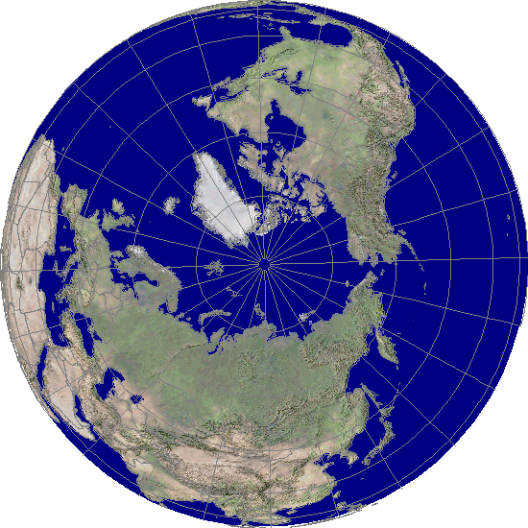
大
西
洋
F
A
北美洲
太
平
洋
格陵
兰岛
H
欧
洲
C
G
北冰洋
D
B
亚 洲

Slide 46
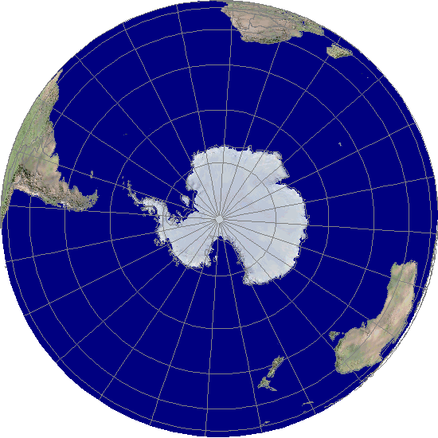
非洲
A
大 西 洋
D
印
度
洋
南
美
洲
B
E
G
南极洲
大
洋
洲
太
平
洋
F
C

Slide 47
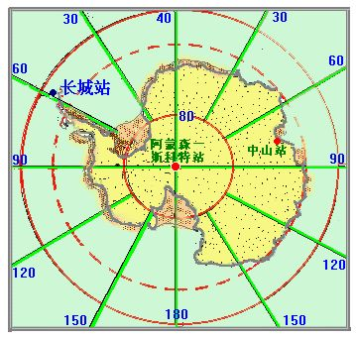
大 西 洋
中
国
南
极
科
学
考
察
站
印
度
洋
太
平
洋

Slide 48
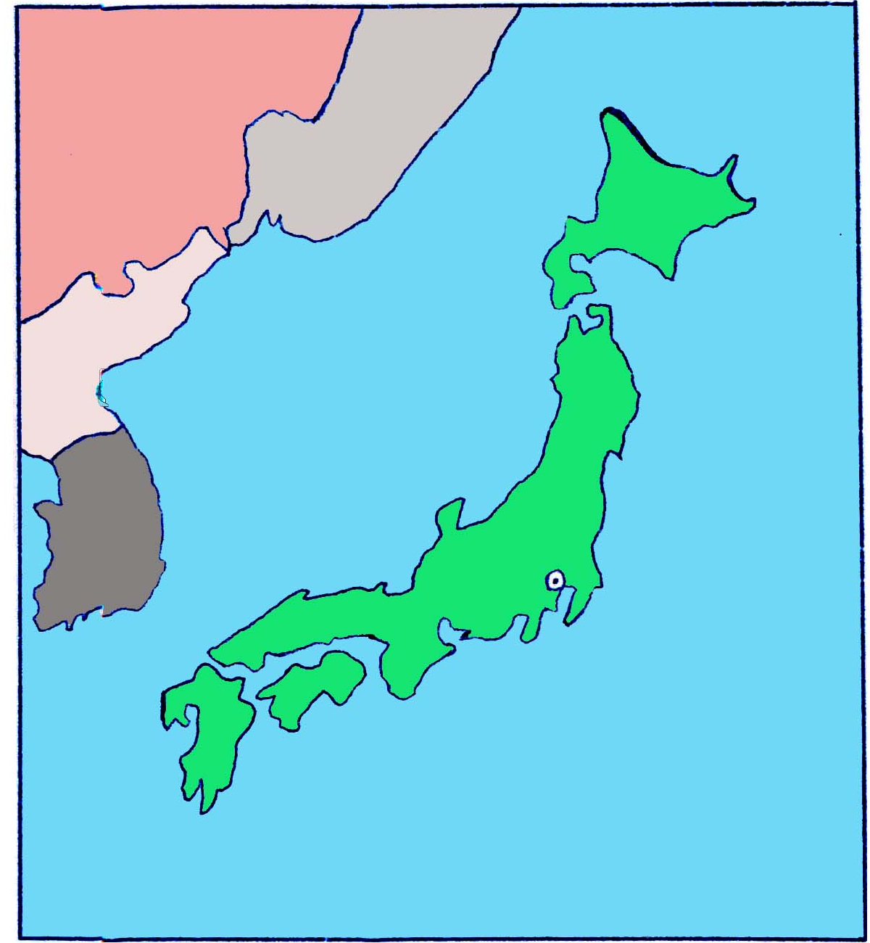
俄
罗
斯
中国
《日本》
66-71页
C
北海道
朝鲜
日
本
海
B
韩
国
本 州
太
平
洋
D
朝鲜海峡
H
四国
A
九
州
E
F
G
濑户
内海
Notes:
日本空白图

Slide 49
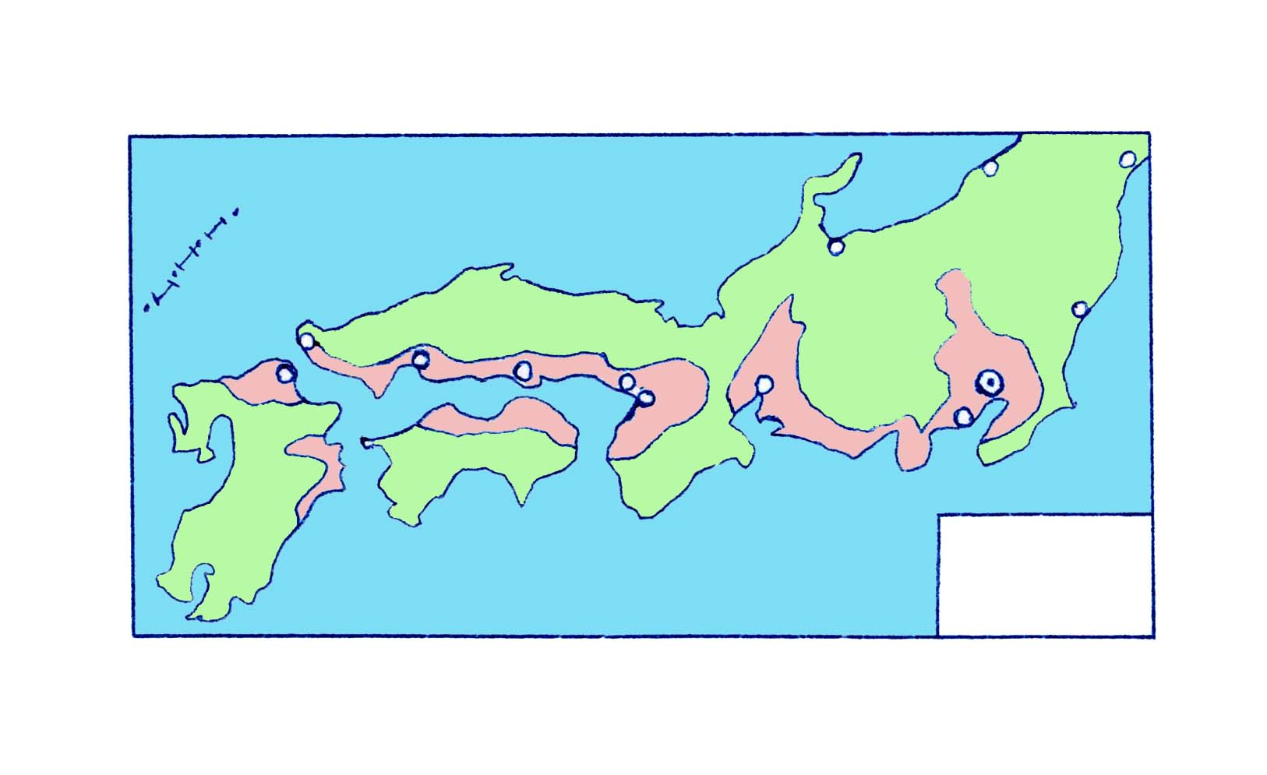
日 本 海
户
内
海
濑
太
洋
平
工业区
濑户内海
太平洋
日本工业主要分布在 沿岸和 沿岸。
所以日本工业具有 分布的特点。
临海洋
Notes:
工业分布

Slide 50
千
岛
寒
流
鸭绿
渔场
北海道
日本
日本
本州
朝鲜
东京
朝鲜
濑户
太
平
洋
Notes:
日本填图

Slide 51
日本
太平
1、日本位于 海和 洋之间。
2、日本领土主要由四大岛组成，它们自北向南排列是
、 、 、 ；其中面积
最大的是 。
3、日本的地形以 为主。
4、日本多火山地震是因为它处在 火山地震
带的 板块和 板块的交界处。
5、日本 资源贫乏，绝大部分依靠 。
6、日本利用其便利的 、发达的 、高素
质的 、高效率的 ，把来自世界各
地的原材料加工成高品质的工业产品，销往世界。
7、日本的工业集中在 沿岸和 沿岸，
具有 分布的特点。
8、日本最大的城市是 。
9、日本北部寒、暖流交汇处形成了世界著名的 渔场。
10、日本的国内生产总值居世界第 位。
北海道
本州
四国
九州
本州
山地丘陵
环太平洋
亚欧
太平洋
矿产
进口
海运
科技
劳动力
管理
濑户内海
太平洋
临海洋
东京
北海道
二

Slide 52
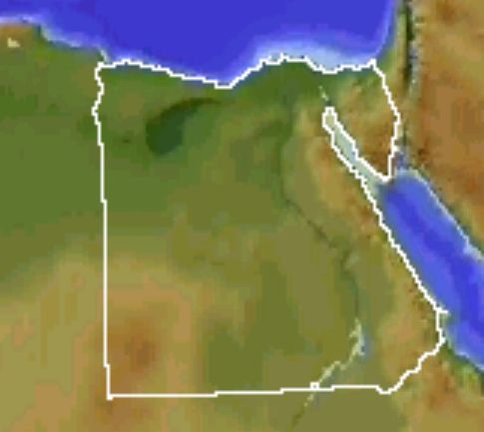
C
A 洲，
B 洲，
C 海，
D 海，
E 半岛，
F 河，
G 运河，
H （城市）。
亚
非
A
G
地中
H
E
红
埃
及
西奈
尼罗
F
苏伊士
B
开罗
D
《埃及》72-75页
Notes:
海陆位置

Slide 53
1、苏伊士运河是联结 海和 海、沟通 洋和
洋的世界著名运河，也是 、 两洲的分界线。
2、埃及的首都是 ，也是非洲最大的城市。
3、世界最长的河流是 ，河谷和三角洲地区是埃及
最重要的农业区。
4、埃及的农产品中， 的产量和出口量均居世界首位。
5、埃及多数是 人，信奉 教。
6、以下遗迹不属于埃及的是 （ ）
A、狮身人面像 B、金字塔
C、木乃伊 D、泰姬陵
7、埃及大部分地区属于 （ ）
A、热带草原气候 B、热带季风气候
C、热带沙漠气候 D、温带季风气候
地中
红
大西
印度
亚
非
开罗
尼罗河
长绒棉
阿拉伯
伊斯兰
D
C

Slide 54
俄罗斯
1、世界上面积最大的国家是 。
2、俄罗斯地跨 洲和 洲。
3 、世界上面积最大的湖泊是 。
4 、世界上最深的湖泊是 。
5、俄罗斯地形以 为主，占了约70%。
6、俄罗斯地势 高 低，大致以 河
为分界线。
7、俄罗斯是一个森林资源丰富的国家，有世界上面积最大的
林带。
8、俄罗斯的黄金开采量居世界第 位。
9、俄罗斯的石油开采量居世界第 位。
10、俄罗斯的工业主要分布在欧洲部分， 和
是重要的工业中心。
11、俄罗斯的 河流域和 河流域是其主要农业区。
亚
欧
里海
贝加尔湖
平原
东 西
叶尼塞
亚寒带针叶
二
三
莫斯科
圣彼得堡
伏尔加
顿

Slide 55
D
1、同时跨两个大洲和东西半球的国家是 （ ）
A、中国 B、美国 C、埃及 D、俄罗斯
2、有北半球寒极之称的地点是 （ ）
A、奥伊米亚康 B、巴士拉 C、海参崴 D、乞拉朋齐
3、欧洲最长的河流是 （ ）
A、莱茵河 B、多瑙河 C、伏尔加河 D、尼罗河
4、俄罗斯大部分地区属于 （ ）
A、热带雨林气候 B、温带大陆性气候
C、温带季风气候 D、极地气候
5、俄罗斯地形主要是以 （ ）
A、平原为主 B、高原为主 C、山地为主 D、丘陵为主
6、俄罗斯的政治、文化和交通中心，全国最大城市是 （ ）
A、新西伯利亚 B、海参崴 C、莫斯科 D、圣彼得堡
7、俄罗斯北冰洋沿岸唯一的不冻港是 （ ）
A、符拉迪沃斯托克 B、摩尔曼斯克
C、诺尔德维克 D、苏维埃港
A
C
B
A
C
B

Slide 56
苏必利尔
密歇根
休伦
1、北美的五大湖由 湖、 湖、 湖、
湖、 湖。
2、美国发展工业的优势有 丰富， 发达，
雄厚。
3、美国最大的城市是 。
4、美国人口主要集中在 和 附近。
5、世界上工农业总产值最高的国家是 （ ）
A、中国 B、德国 C、美国 D、法国
6、华人华侨最集中的美国城市是 （ ）
A、圣弗朗西斯科 B、芝加哥 C、底特律 D、纽约
7、世界上最大的移民国家是 （ ）
A、美国 B、巴西 C、澳大利亚 D、日本
8、位于美国的大河是 （ ）
A、亚马孙河 B、密西西比河 C、尼罗河 D、伏尔加河
伊利
安大略
自然资源
交通运输
科技力量
纽约
沿海平原
五大湖
C
A
A
B

Slide 57
第六节 巴西
1、巴西是世界上面积第 大的国家。
2、巴西的地形主要是 和 。
3、世界上最大的平原是 平原，这里气候终年 ，
形成了世界上最大的 林区，有“动植物王国”之称。
4、世界上水量最大、流域面积最广的河流是 河。
5、巴西水力资源丰富，其最大的水电站是 水电站。
6、 是世界上最大的咖啡生产和出口国。
7、世界环保组织要求巴西着重保护的自然环境是 （ ）
A、野生动物 B、野生植物 C、水资源 D、热带雨林
8、地跨世界最大高原和最大平原的国家是 （ ）
A、中国 B、美国 C、巴西 D、阿根廷
五
平原
高原
亚马孙
高温多雨
热带雨
亚马孙
伊泰普
巴西
D
C

Slide 58
E
C
A是 平原。
B是 高原。
C是 河。
D是 山脉。
E是 运河。
F是 洋。
G是 洋。
亚马孙
A
巴西
B
G
亚马孙
D
安第斯
F
巴拿马
太平洋
大西洋

Slide 59
澳大利亚
1、 是世界上惟一拥有整个大陆的国家，面积在世界
排第 位。
2、澳大利亚的地形很有规律，西部是 ，中部是 ，
东部是 。
3、写出澳大利亚著名景点有 、 、
。
4、澳大利亚的特有物种如 、 、 等。
5、澳大利亚农产品中， 和 的出口量居世界前列。
6、澳大利亚的工矿业发达， 、 、 等资源很丰富，
机械、化学、汽车、飞机、电子等工业已成为支柱产业。
7、“口悬麦穗、怀抱绵羊、坐在矿车上”，这句话是指 （ ）
A、中国 B、新西兰 C、澳大利亚 D、美国
澳大利亚
六
高原
平原
山地
悉尼歌剧院
艾尔斯巨石
大堡礁
袋鼠
鸭嘴兽
鸸鹋
羊毛
小麦
铁
铝
煤
C

